Slide 1
Тема: «Третье путешествие в театр - МЮЗИКЛ» - 5 класс
Презентацию подготовила
Учитель высшей категории МБОУ - СОШ №20
Е. А. Антипьева

Slide 2

Мир музыкального театра

Slide 3
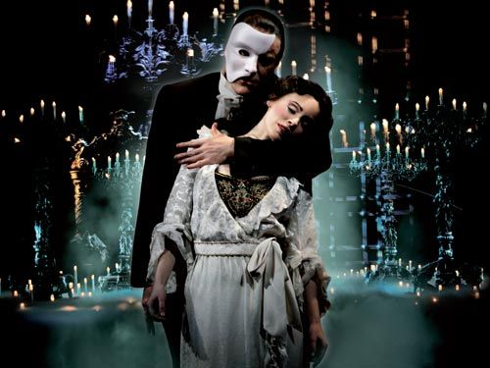
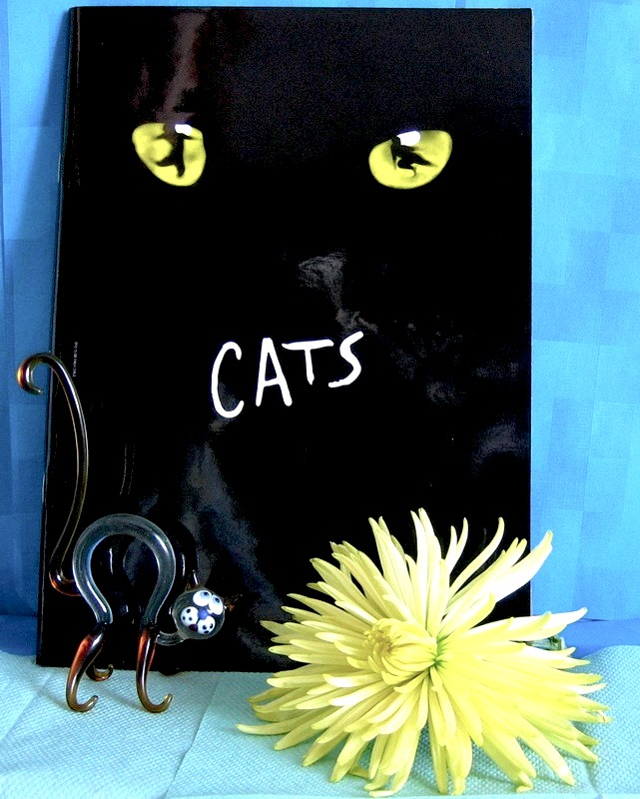
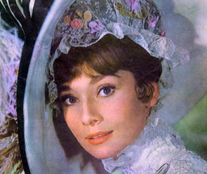
История возникновения мюзикла:
Жанр сформировался в США, в конце 19 в.
Центром мирового мюзикла считается Бродвей.
Самые известные мировые мюзиклы: «Моя прекрасная леди» (1956), «Чикаго» (1975), «Кошки» (1981), «Призрак оперы» (1986) и мн. другие

Slide 4
МЮЗИКЛ -
(англ. Musical) (иногда называется музыкальной комедией) — музыкальный спектакль, в котором переплетаются диалоги - речитативы, песни- наличие хитов, современная хореография, свободная джазовая манера пения, цирковые номера.
Это сложный жанр в постановочном отношении, со множеством спецэффектов.

Slide 5
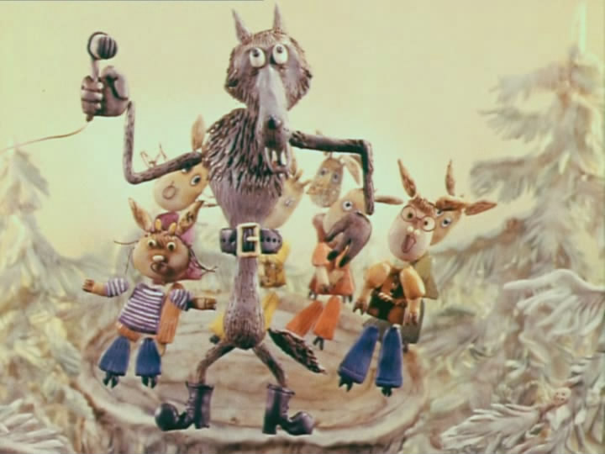


Постановка мюзиклов в России началась в 60-е гг. XX в
Наиболее известные
мюзиклы :
«Юнона и Авось», «Волк и семеро козлят на новый лад» А.Рыбникова, «Приключения кузнечика Кузи» Ю. Антонова, «Мэри Поппинс, до свиданья!» М.Дунаевского.
"Бременские музыканты" Г. Гладкова и Ю. Энтина…

Slide 6
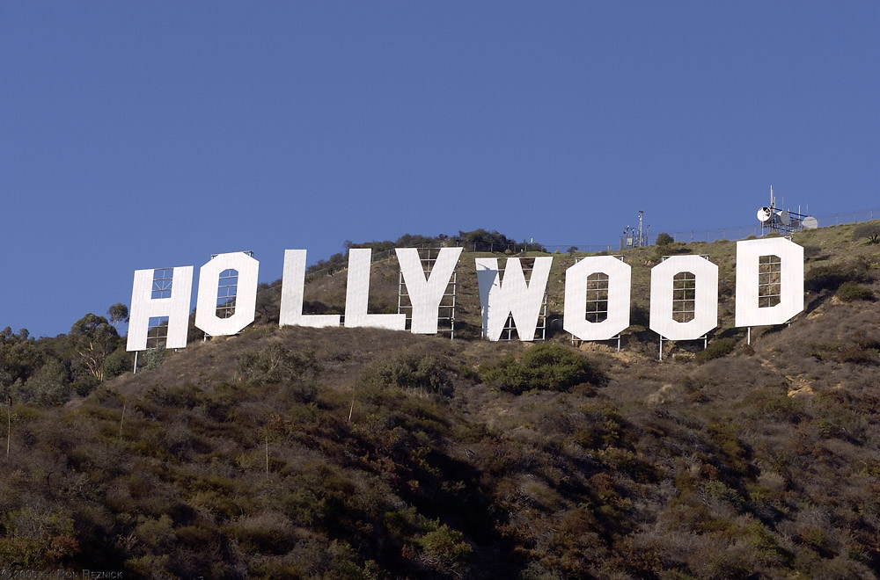

Slide 7


Slide 8


Slide 9
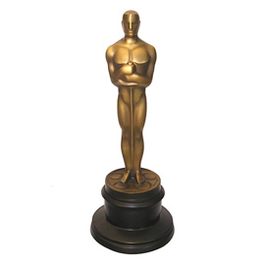

Slide 10
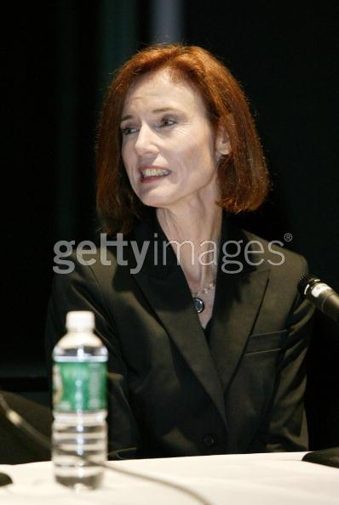
Сценарист - Линда Вулвертон

Slide 11
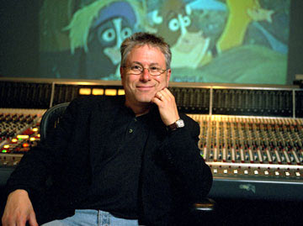
Композитор - Алан Менкен

Slide 12
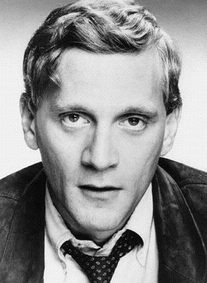
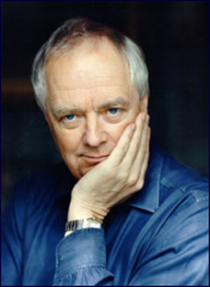
Авторы текстов песен
Ховард Эшман
Тим Райс

Slide 13
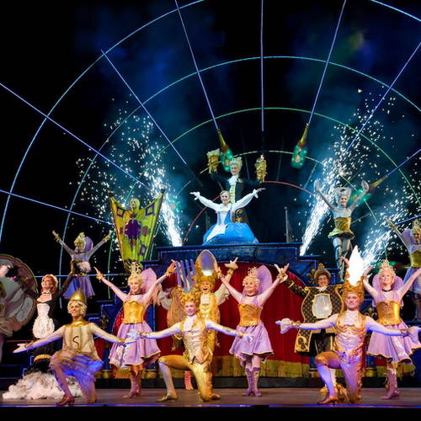

Мюзикл «Красавица и Чудовище» в России - 2009 год.

Slide 14
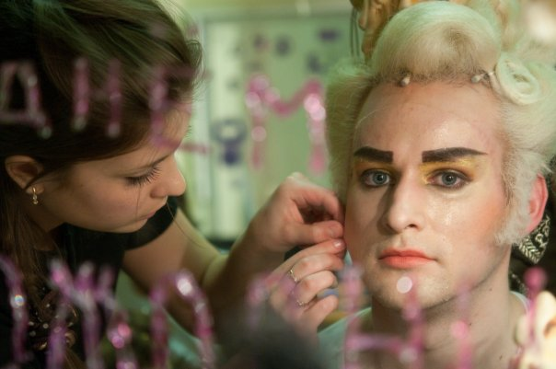

Slide 15
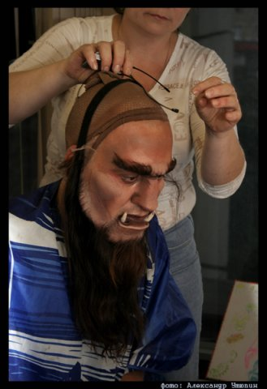
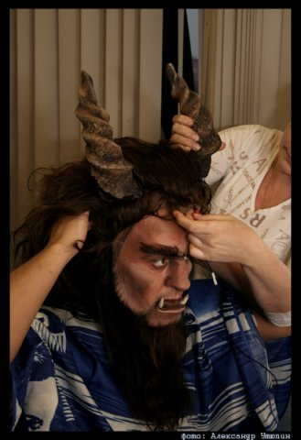

Slide 16
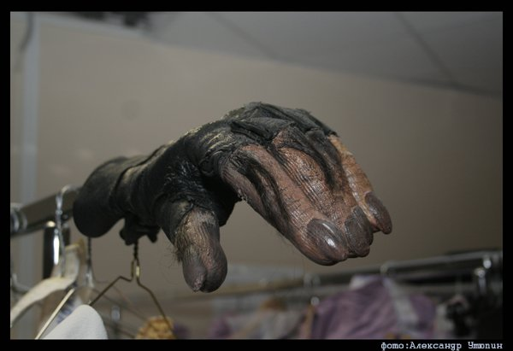

Slide 17
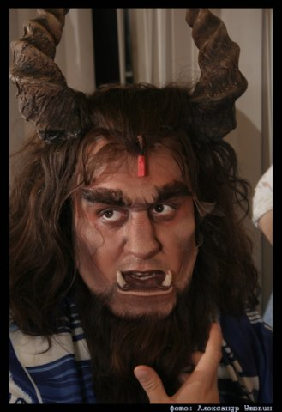
Актеру, исполняющему роль Чудовища, помогают надевать сценический костюм и накладывать грим 3 ассистента. Изначально этот процесс занимал
более 3-х часов, теперь – всего около 2-х

Slide 18
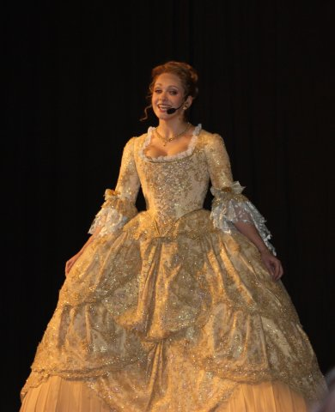
Бальное платье Белль весит более 16 кг

Slide 19
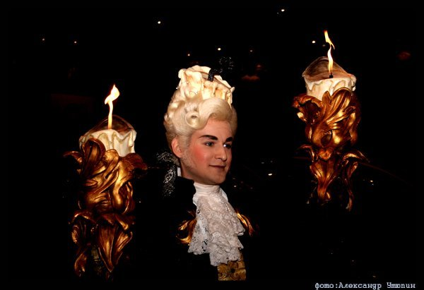
Рукава костюма Люмьера, по сюжету превращенного колдуньей в подсвечник, сделаны из огнеупорного пластика

Slide 20
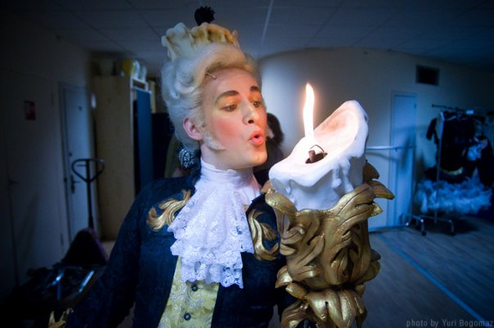
За спектакль Люмьер расходует 60 мл жидкого бутана, а всего за последние 7 лет Люмьер сжёг на сцене более 264 кг этого вещества.

Slide 21
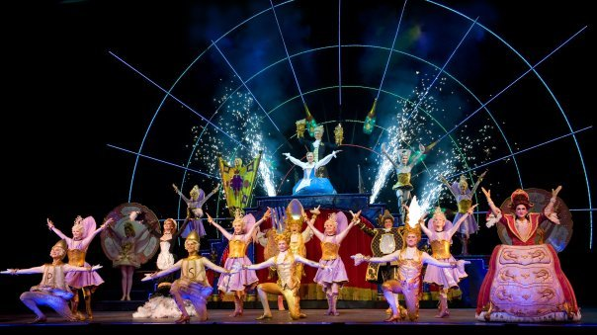
40 специальных эффектов

Slide 22
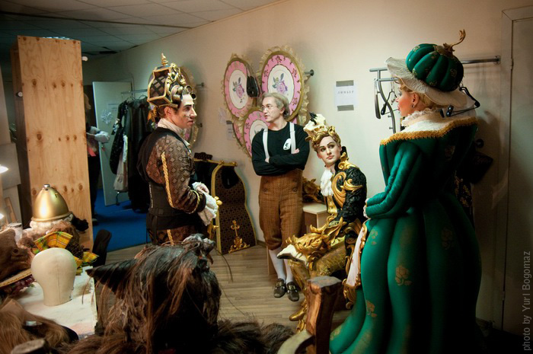
Каждый вечер на сцене актёры спектакля используют более 170 париков

Slide 23
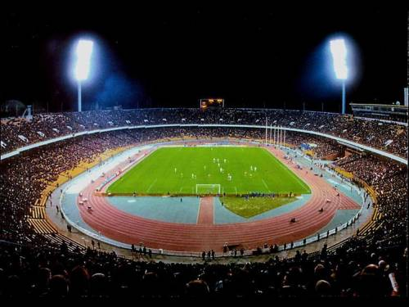
Мощности светового оборудования, которое используется в спектакле, хватит для того, чтобы осветить футбольный стадион

Slide 24
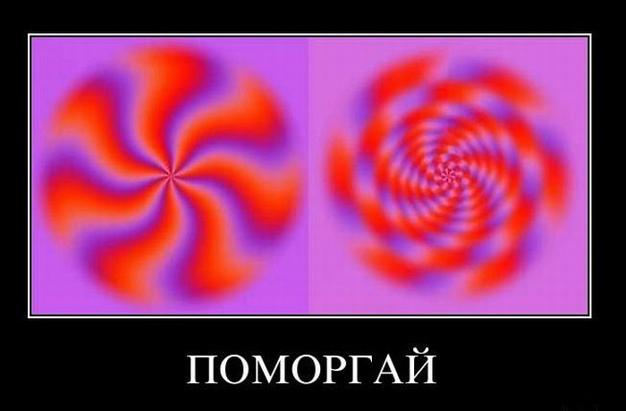

Распевка

Slide 25
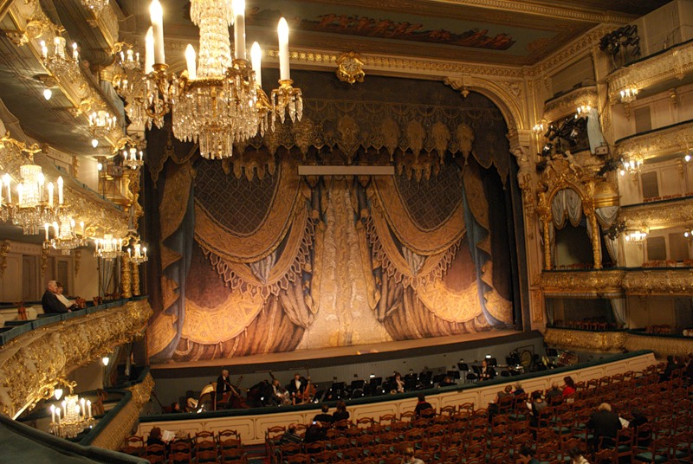


Slide 26
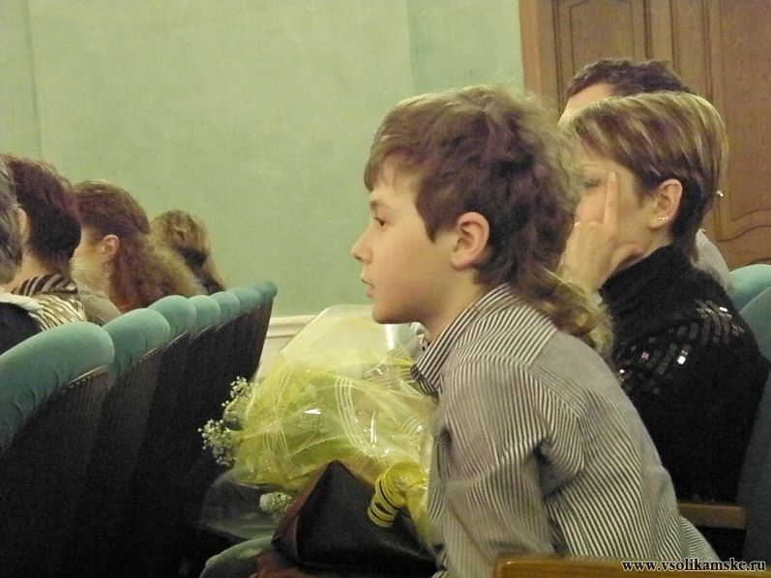


Slide 27
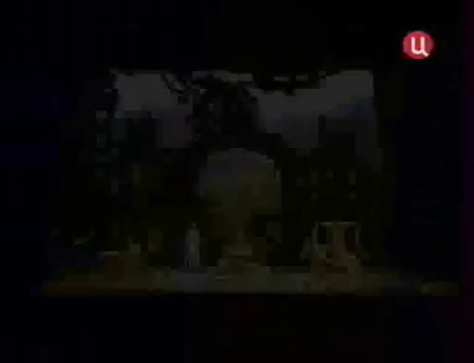
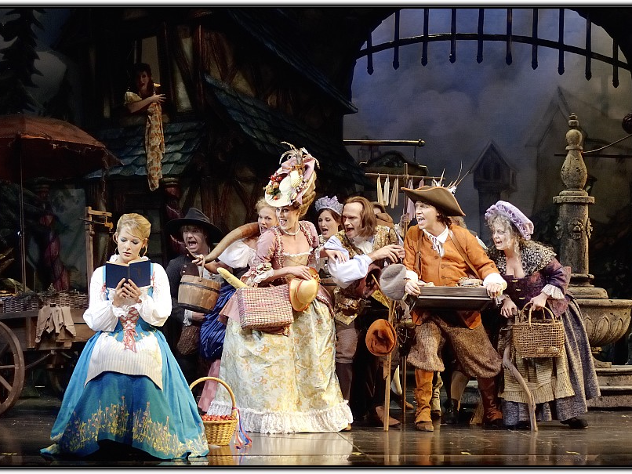
Городок, Доброе утро!

Slide 28
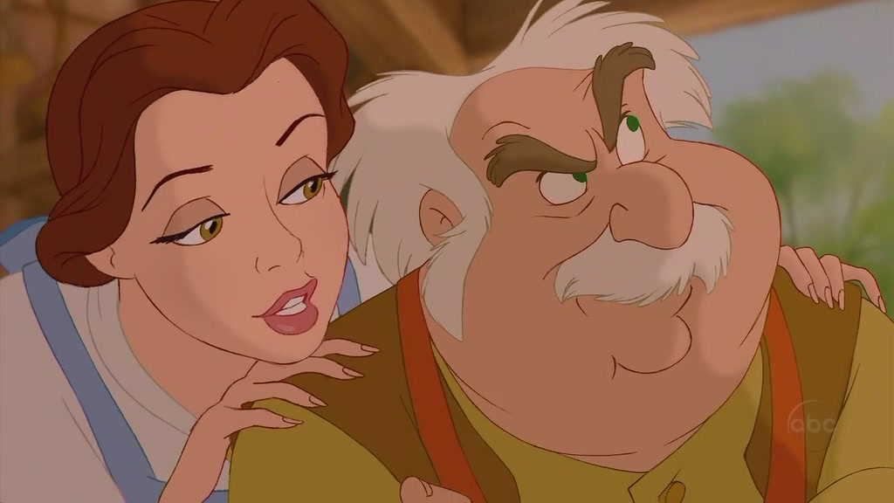
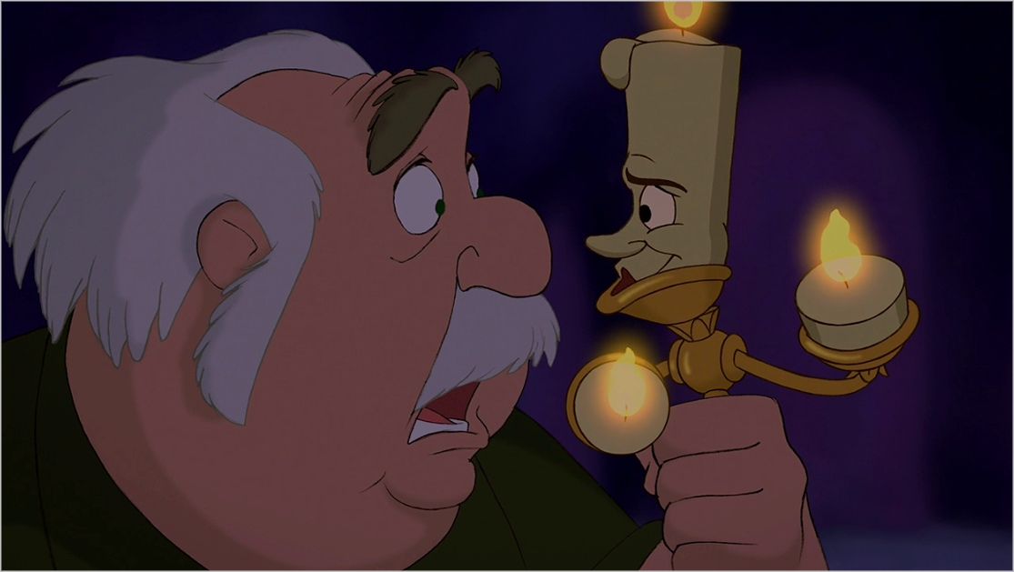
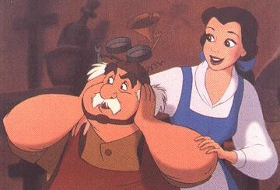
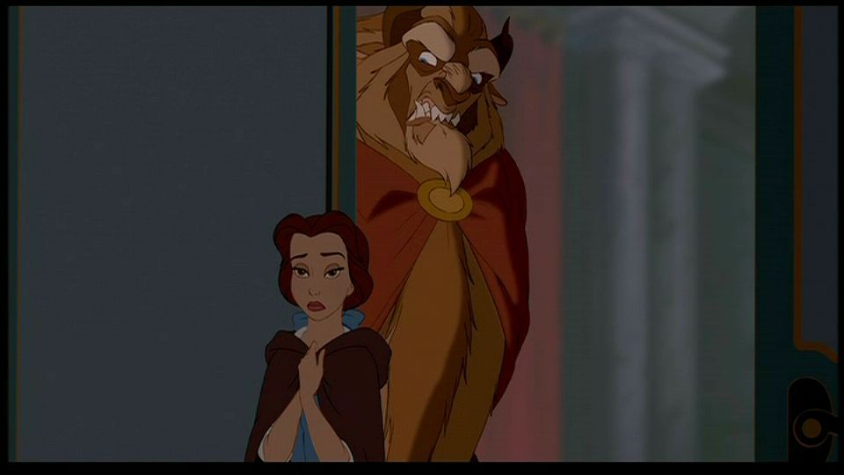

Slide 29

« Вы наш гость…»

Slide 30
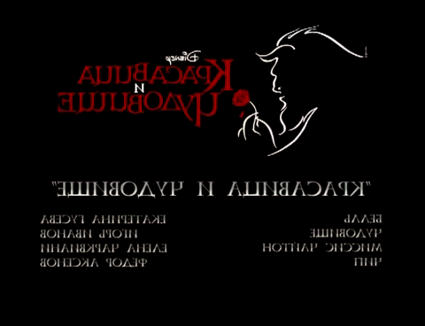
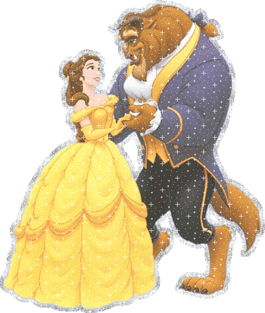

Slide 31

Сказка о любви
1. Сказка о любви
Древняя как жизнь
Ждали ночь и день этих перемен
Вот и дождались.
Двух былых врагов
Не узнать теперь
Оба так нежны, оба смущены
Чудовище и Бэлль.
Припев:
Сказка о любви, полная добра
К нам она придёт, также как взойдёт
Солнышко с утра.
2.Сказка не солжёт
Истина проста
Там, где есть любовь
Торжествует вновь
Мир и красота.

Slide 32
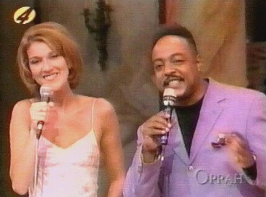
Селин Дион и Пэйбо Брайсон

Slide 33
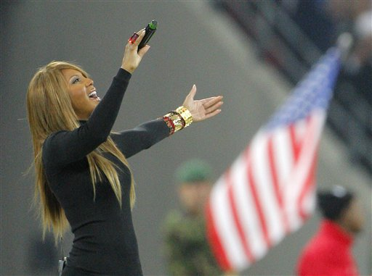
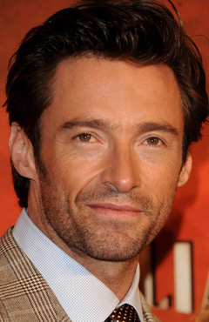
Тони Брэкстон
Хью Джекман

Slide 34
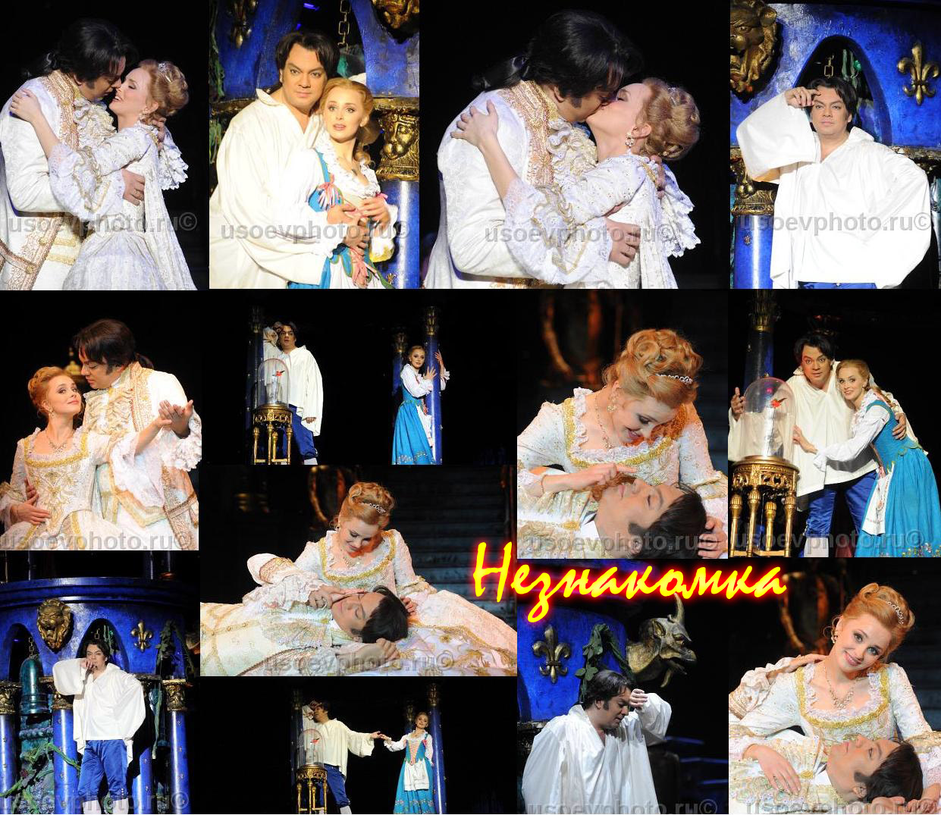
Ф. Киркоров - Н. Быстрова

Slide 35
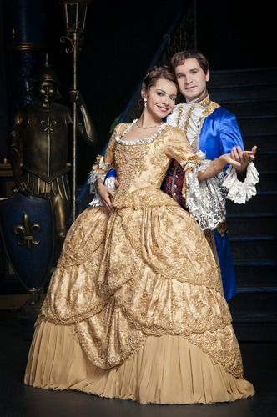
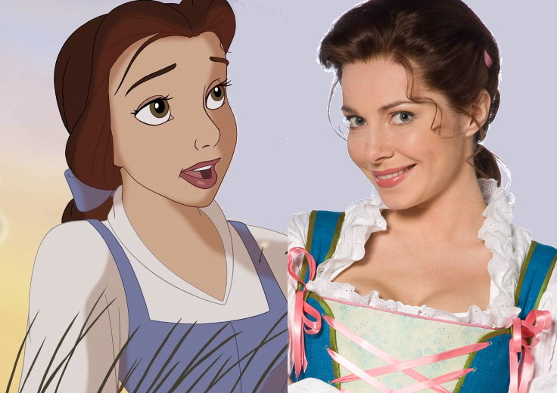
Екатерина Гусева - Виктор Добронравов

Slide 36
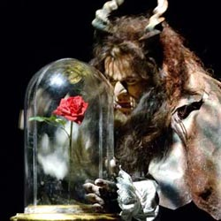
С момента мировой премьеры спектакля с заколдованной розы опало более 13 000 лепестков

Slide 37
Вопросы:
1. Чем отличается Мюзикл от Оперы и Балета?
2. Кто авторы мюзикла "Красавица и Чудовище?

Slide 38

"Добрые сказки"

Slide 39
Домашнее задание:
Нарисуйте сцены из этого мюзикла.
Составить кластер по теме
Мюзикл.

Slide 40
До новых встреч с миром прекрасной музыки!

